Slide 2
Conversió i adaptació de documents XML. Introducció.
Document XML:
Document de text pla
No detalla el format
Tan sols conté informació
Necessita tecnologies per poder transformar el seu contingut en format legible i imprimible per un usuari.

Slide 3
Conversió i adaptació de documents XML. Introducció.
HTML
XML
</>
Procesador XLS
XML
</>
Altres

Slide 4
Conversió i adaptació de documents XML. Transformació.
XLS (extensible styleshhet language)
Família de llenguatges que serveixen per definir transformacions i presentacions de documents XML.
Està formada per 3 llenguatges:
XSL-FO
XSLT
XPath

Slide 5
Conversió i adaptació de documents XML. Transformació.
Tecnologíes de transformació de l’XML:
XLST
Un llenguatge per transformar documents XML
XLS-FO
Defineix el format que s’ha d’aplicar a un document.
Xpath (XML Path Language)
Llenguatge que permet l’accés a diversos components de un document XML.

Slide 6
Conversió i adaptació de documents XML. XSL-FO.
Transformació d’un XML en PDF i HTML.
Processador XLST
Processador XLS-FO
XML
</>
PDF
Transforma
XLS-FO
</>
Format
XLST
</>
HTML

Slide 7
Conversió i adaptació de documents XML. XLS-FO.
XSL-FO
Característiques:
Llenguatge basat en XML
Dona format als documents XML
Genera sortides tant per a formats de pantalla com a formats paginats.
S’utilitzan processadors XSL-FO per generar el format que es necessiti.
Sobretot es fa servir per generar documents en formats per ser impresos: PDF o Postcript.

Slide 8
Conversió i adaptació de documents XML. XLS-FO.
XLS-FO
Processadors I:
XEP
Es el més avançat però és de pagament.
PassiveTex
Permet generar fàcilment documents PDF.
XSLFormatter
Inclou una interfaç d’usuari.
Funciona amb SO Windows.

Slide 9
Conversió i adaptació de documents XML. XLS-FO.
XLS-FO
Processadors II;
Unicorn Formatting Objects UFO
Està implementado en C++.
FOP
http://xmlgraphics.apache.org/fop/
Implementat en Java per Apache XML Project.
Va ser el primer.
És gratuit.
És el més utilitzat actualment.

Slide 10
Conversió i adaptació de documents XML. XLS-FO.
XLS-FO:
Processadors FOP
Requisits d’utilització:
S’ha de tenir instalat la màquina virtual Java (Java 1.1 o superior – recomenable com a mínim el Java 1.1.2)
Instalació:
http://xmlgraphics.apache.org/fop/download.html

Slide 11
Conversió i adaptació de documents XML. XLST.
XLST (extensible stylesheet language for transformations)
És un llenguatge de plantilles basat en XML que permet convertir l’estructura dels elements XML en altres documents.
Es poden fer transformacions que canvïin totalment l’estructura del document (per reordenar o afegir informació , fer càlculs ….)
Es recolza en altres tecnologies XML:
Xpath per determinar les plantilles per aplicar
XML Schemes per definir el tipus de dades.

Slide 12
Conversió i adaptació de documents XML. XLST.
XLST
La versió que més es fa servir és la 1.0.
Característiques:
El document d’entrada ha de ser sempre XML.
Pot generar multiples sortides en una sola transformació

Slide 13
Conversió i adaptació de documents XML. XLST.
XLST:
Procés de transformació:
Les plantilles XLST han de tenir un element <arrel>.
L’arrel de les plantilles XLST és l’element <stylesheet>.
L’element <stylesheet>:
Ha de tenir obligatoriament 2 atributs:
<version>
Espai de noms de XLST: ‘xls’.

Slide 14
Conversió i adaptació de documents XML. XLST.
XSLT:
Procés de transformació:
Definicó de l’arrel. Exemple:
<?xml version="1.0" encoding="UTF-8"?>
<xsl:stylesheet
xmlns:xsl="http://www.w3.org/1999/XSL/Transform"
xmlns:xsl="http://www.w3.org/2001/XMLSchema"
version="2.0">
</xsl:stylesheet>

Slide 15
Conversió i adaptació de documents XML. XLST.
XLST.
Procés de transformació:
Creació de plantilles:
El procés de transformació es farà intentant aplicar alguna plantilla als nodes del document original. Són l’element básic en una transformació.
Es defineixen de la següent forma:
<xsl:template>
Pot tenir diversos atributs. El més corrent: match.
L’atribut match serveix per determinar a quins nodes s’ha d’aplicar aquesta plantilla.

Slide 16
Conversió i adaptació de documents XML. XLST.
XLST:
Procès de transformació:
Creació de plantilles:
Exemple:
Es vol definir que en arribar algun element <nom> es desi en el fitxer de destinació la lletra “A”.
<xsl:template match="nom">
A
</xsl:template>

Slide 17
Conversió i adaptació de documents XML. XLST.
XLST:
Procès de transformació:
Creació de plantilles:
Exemple:
Aplicant la plantilla anterior a aquest document:
<persona>
<nom>Pere Garcia</nom>
</persona>
El resultat serà A.

Slide 18
Conversió i adaptació de documents XML. XLST.
XLST:
Procès de transformació:
Afegir elements:
El fet de poder fer transformacions fent servir text literal, fa que també es pugui fer servir el mateix sistema per crear etiquetes noves. Per exemple:
<xsl:template match="nom">
<senyor>Manel</senyor>
</xsl:template>
Resultat: <senyor>Manel</senyor>

Slide 19
Conversió i adaptació de documents XML. XLST.
XLST:
Procès de transformació:
Afegir elements. Altre manera:
Fent servir <xs:element>
Atribut obligatori: <name> . Defineix el nom de l’etiqueta.

Slide 20
Conversió i adaptació de documents XML. XLST.
XLST:
Procès de transformació:
Afegir atributs.
Es defineixen com: <xsl:attribute>.
L’únic atribut obligatori és <name>.
Exemple:
<xs:element name="persona">
<xsl:attribute name="home">Si</xsl:attribute>
Marcel
</xsl:element>
Resultat: <persona home="Si">Marcel</persona>

Slide 21
Conversió i adaptació de documents XML. XLST.
XLST:
Procès de transformació:
Control de les sortides de text
Quan es volen controlar millor els espais i els salts de línia que hi haurà en les sortides.
Exemple: podem fer que surtin 5 espais darrere de la lletra A definint la plantilla següent:
<xsl:template match="nom">
<xsl:text>A </xsl:text>
</xsl:template>

Slide 22
Conversió i adaptació de documents XML. XLST.
XLST:
Procès de transformació:
Obtenir valors
Obtenir els valors dels elements del document d’origen per posar-los en l’element destinació fent servir:
<xsl:value-of>
Exemple:
<xsl:template match="persona">
<xsl:value-of select="nom">
</xsl:template>

Slide 23
Conversió i adaptació de documents XML. XLST.
XLST:
Procès de transformació:
Reenviar nodes a una altre plantilla
Les crides a plantilles es poden fer amb el següent element:
<xsl:apply-templates>
Es pot fer que els diferents resultats d’una expressió es vagin processant un a un, buscant una plantilla on aplicar-se.
També es pot fer servir per reordenar el contingut.

Slide 24
Conversió i adaptació de documents XML. XLST.
XLST:
Procès de transformació:
Tasques differents amb un sol node:
Pot interessar processar els mateixos nodes diverses vegades per obtenir differents resultats
Per fer això, es defineix l’atribut <mode>.
Les plantilles amb atribut <mode> han de ser cridades específicament.

Slide 25
Conversió i adaptació de documents XML. XLST.
XLST:
Procès de transformació:
Tipus de sortida:
XLST està pensat per generar sortides en text, XML, HTML i XHTML.
Per defecte, el tipus de sortida és XML. En aquet cas, no cal especificar res.
Per forçar que la sortida sigui una altre, s’ha de definir:
<xsl:output>.
S’utilitza l’atriby <<type>> per definir la sortida.

Slide 26
Conversió i adaptació de documents XML. XLST.
XLST:
Procès de transformació:
Instruccions de control:
Expressions condicionals: <xls:if>, <xls:choose>
S’ha de complir una determinada condició.
Iteracions: <xls:for-each>
Processa un seqüència de nodes un per un.
Altres I:
Ordenar: <xls:sort>
Numerar una llista de resultats: <xls:numbre>
Crear variables:<xls:variable>
Pasar paràmeters a les plantillas:<xls:param>, <xls:with-param>,<xls:call-template>.

Slide 27
Conversió i adaptació de documents XML. XLST.
XLST:
Procès de transformació:
Instruccions de control:
Altres II:
Copiar dades directament:<xls:copy>,<xls:copy-of>
Carregar XLS des d’altres arxius: <xls:import>/<xls:include>
Definir les nostres funcions: <xls:function>

Slide 28
Conversió i adaptació de documents XML. XLST.
XLST:
http://www.mclibre.org/consultar/xml/lecciones/xml_xslt.html
http://www.mclibre.org/consultar/xml/otros/so_xmlcopyeditor.html

Slide 29
Conversió i adaptació de documents XML. XPath.
XPath:
XML path language: és una manera d’especificar parts d’un document XML que té eines per manipular el contingut de les dades de text, numèriques, etc.
La base de funcionament de Xpath és l’avaluació d’expressions: una expressió que s’avaluarà contra un document XML.

Slide 30
Conversió i adaptació de documents XML. XPath.
XPath:
Ens pot donar diferents dipus de resultat:
Un boleà: cert o fals.
Un nombre
Una cadena de caràcters
Un grup d’elements
S’ha convertit en un component essencial per a differents llenguatges XML: Xlinks, XSLT i Xquery.

Slide 31
Conversió i adaptació de documents XML. XPath.
XPath:
Vista d’arbre:
Xpath tracta tots els documents XML des del punt de vista d’un arbre de nodes.
Hi haurà una arrel (no es correspon amb l’arrel del document) que és el document. Es representa amb el símbol “/”.
També hi han nodes per representar els elements, els atributs, els nodes de dades, els comentaris, les instruccions de procés i els espais de noms.

Slide 32
Conversió i adaptació de documents XML. XPath.
XPath:
Vista d’arbre:
En un arbre Xpath els atributs no són considerats nodes fills sinó que són “propietats” del node que els conté.
En un arbre Xpath els nodes de dades són nodes sense nom que només contenen les dades.

Slide 33
Conversió i adaptació de documents XML. XPath.
XPath:
Navegació:
Node de context: node en el qual està situat el procés.
L’expressió s’avaluarà des d’aquest node de context.
El node de context en principi és un arrel però es va movent a mesura que es van avaluant les expressions. Per això, es poden expressar els camins Xpath de dues maneres:
Camins absoluts
Camins relatius

Slide 34
Conversió i adaptació de documents XML. XPath.
XPath:
Navegació:
Camins absoluts:
Sempre comencen en l’arrel de l’arbre.
El primer caràcter de l’expressió sempre serà “/”.
Camins relatius:
Parteixen des del node en el qual estem situats.

Slide 35
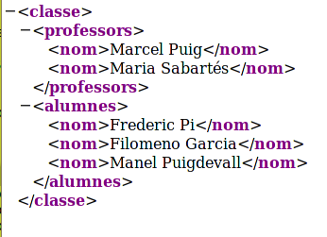
Conversió i adaptació de documents XML. XPath.
XPath: Exemple1.
Donat el següent codi xml:

Slide 36
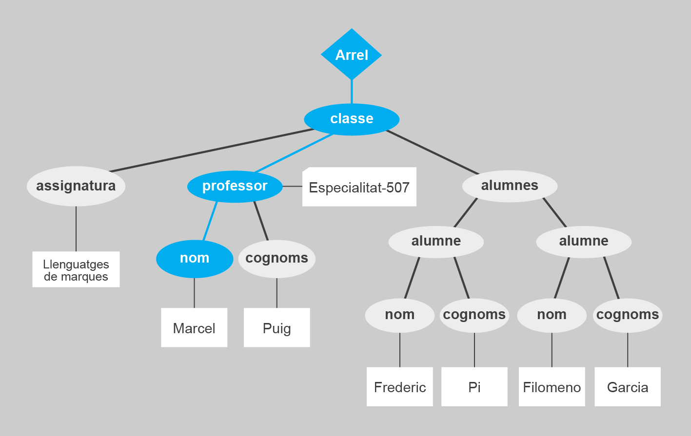
Conversió i adaptació de documents XML. XPath.
Xpath. Exemple 1:
Per obtenir el node <nom> del professor fent servir expressions Xpath: /classe/professor/nom
Avaluació de l’expressió /classe/professor/nom

Slide 37
Conversió i adaptació de documents XML. XPath.
Xpath. Exemple 1:
Cal tenir en compte que el resultat d’aquesta expressió no és només el contingut de l’element sinó tot l’element <nom>:
<nom>Marcel</nom>

Slide 38
Conversió i adaptació de documents XML. XPath.
Xpath.
Mai no s’ha d’oblidar que l’expressió sempre intenta aconseguir el nombre màxim de camins correctes i, per tant, no necessàriament ha de retornar només un sol valor.

Slide 39
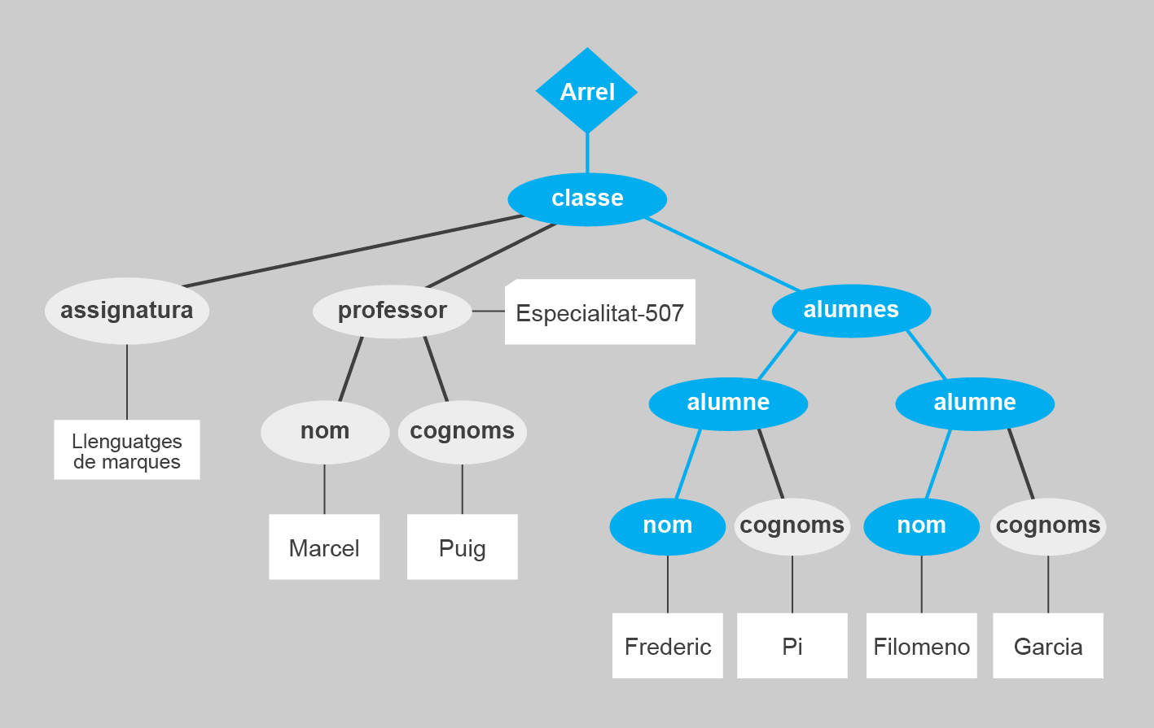
Conversió i adaptació de documents XML. XPath.
Xpath. Exemple2:
Si l’expressió per avaluar fos:
/classe/alumnes/alumne/nom

Slide 40
Conversió i adaptació de documents XML. XPath.
Xpath. Exemple2:
El resultat seran els dos resultats possibles:
<nom>Frederic</nom>
<nom>Filomeno</nom>

Slide 41
Conversió i adaptació de documents XML. XPath.
Xpath.
Xpath pot retornar qualsevol tipus d’element com a resultat. No sempre s’han de retornar nodes finals. Per exemple, als exemples anteriors com expressió a avaluar podríem haver tingut “/classe/alumnes”.
En aquet últim cas, el resultat no és un element simple sinó que és tot un subarbre d’elements

Slide 42
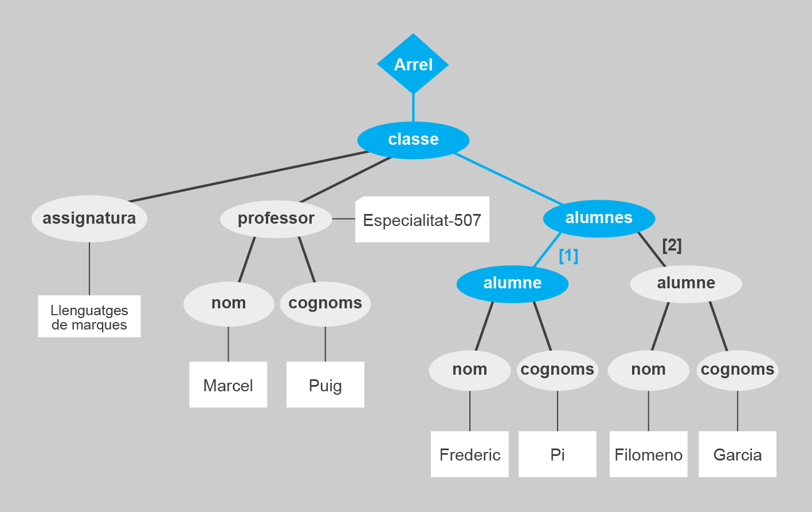
Conversió i adaptació de documents XML. XPath.
Xpath.
Si se sap que una expressió retornarà diversos resultats però només se’n vol un d’específic es pot fer servir la següent expressió: “/classe/alumnes/alumne[1]”

Slide 43
Conversió i adaptació de documents XML. XPath.
Xpath:
També es pot utilitzar expressions tals com: “/classe/alumnes/alumne[2]/nom”
Els valors dels atributs es poden aconseguir especificant el símbol @ davant del nom un cop s’hagi arribat a l’element que el conté.
En obtenir un atribut no tindrem un element sinó només el seu valor.

Slide 44
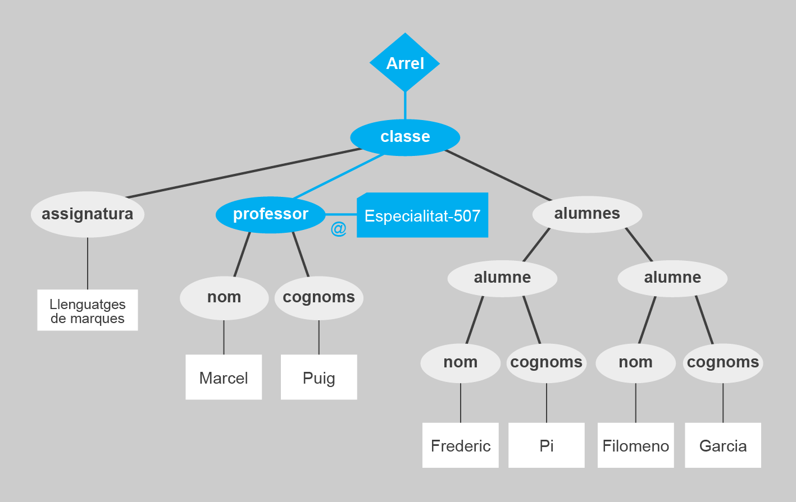
Conversió i adaptació de documents XML. XPath.
Xpath. Exemple3:
/classe/professor/@especialitat

Slide 45
Conversió i adaptació de documents XML. XPath.
Xpath:
Per obtenir el contingut d’un element, s’ha definit la funció text().
Per exemple:
/classe/professor/nom/text()
→ retorna: “Marcel”.
*** el contingut del node sense les etiquetes.

Slide 46
Conversió i adaptació de documents XML. XPath.
Xpath:
COMODINS:
1. Asterisc (*): obtenir tots els elements d’un determinat nivell. Per exemple:
/classe/professor/*
→ retorna: per separat els dos nodes fills de <professor> (<nom> i <cognom>)
<nom>Marcel</nom>
<cognoms>Puig</cognoms>
2. Les dobles barres (//): obtenir tots els elements X del fitxe r independentment del lloc on es trobin.

Slide 47
Conversió i adaptació de documents XML. XPath.
Xpath:
COMODINS:
2. Les dobles barres (//): obtenir tots els elements X del fitxe r independentment del lloc on es trobin.
Per exemple: //nom
→ retorna:
<nom>Marcel</nom>
<nom>Frederic</nom>
<nom>Filomeno</nom>
****Qué donarà la següent expressió? /classe/alumnes//nom

Slide 48
Conversió i adaptació de documents XML. XPath.
Xpath:
COMODINS:
Per raons d’eficiència no és gaire recomanable abusar del comodí //. Les expressions amb aquest comodí requeriran molts més càlculs per ser avaluades, i per tant les expressions trigaràn més a donar resultats.

Slide 49
Conversió i adaptació de documents XML. XPath.
Xpath:
CONDICIONS:
A qualsevol expressió Xpath se li poden afegir condicions per obtenir només els nodes que compleixin la condició especificada.
Per exemple: “/classe/professor[nom]”
Aquesta expressió selecciona només els professors que tinguin un element <nom> com a fill de <professor>.
Resultat aplicat a exemples anteriors:
<professor especialitat=“507”>
<nom>Marcel</nom>
<cognoms>Puig</cognoms>
</professor>

Slide 50
Conversió i adaptació de documents XML. XPath.
Xpath:
CONDICIONS. Exemple:
Seleccionar els professors que es diguin “Marcel”:
/classe/professor[nom=“Marcel”]
Seleccionar el cognom del professor que es diu “Marcel”:
/classe/profesor[nom=“Marcel”]/cognoms
resultat: <cognoms>Puig</cognoms>
Per saber si un element té l’atribut ‘especialitat’:
/classe/professor[@especialitat]

Slide 51
Conversió i adaptació de documents XML. XPath.
Xpath:
CONDICIONS. Exemple:
La funció not() es fa servir per negar condicions:
/classe/professor[not (@especialitat)]

Slide 52
Conversió i adaptació de documents XML. XPath.
Xpath:
SEQÜENCIES: expressió Xpath que retorna més d’un element.
Tenen ordre
Permeten duplicats
Poden contenir valors de tipus diferent en cada terme
Només cal tancar les seqüències entre parèntesi i separar cada un dels termes amb comes.
Exemple:
(//nom/text(), //cognoms/text())
→ resultat:

Slide 53
Conversió i adaptació de documents XML. XPath.
Xpath:
SEQÜENCIES: Exemple:
(//nom/text(), //cognoms/text())
→ resultat:
Marcel
Frederic
Filomeno
Puig
Pi
García

Slide 54
Conversió i adaptació de documents XML. XPath.
Xpath:
SEQÜENCIES: Unió, Intersecció i disjunció.
Exemple Intersecció: retornar els cognoms dels alumnes que coincideixen amb els d’un professor.
(//alumne/nom) intersect (//profesor/nom)
Exemple Unió: unir les llistes de manera que quedi una de sola sense duplicats.
(//alumne/nom) union (//profesor/nom)
Exemple disjunció: obtenir els noms de la primera seqüència que no surten en la segona.
(//alumne/nom) except (//professor/nom)

Slide 55
Conversió i adaptació de documents XML. XPath.
Xpath:
FUNCIONS: Xpath ofereix una gran quantitat de funcions destinades a manipular els resultats obtinguts. Es poden trobar totes en el següent enllaç de l’especificació de Xpath: (http://www.w3.org/TR/xpath-functions)
Exemples:
Quants alumnes tenim? “count(/classe/alumnes/alumne)”
→ retorna: 2.

Slide 56
Conversió i adaptació de documents XML. XPath.
Xpath:
Exemples:
Unir tots els noms separant-los per una coma:
String-join(//nom , “,”)
resultat: Marcel, Frederic, Filomeno
Alumnes amb el cognom que comenci per “p”:
/classe/alumnes/alumne[starts-with(cognoms,”P”)]

